Slide 1
Einführung
VBEW-Seminar „Technische Umsetzung EEG“, 05.03.2013

Slide 2
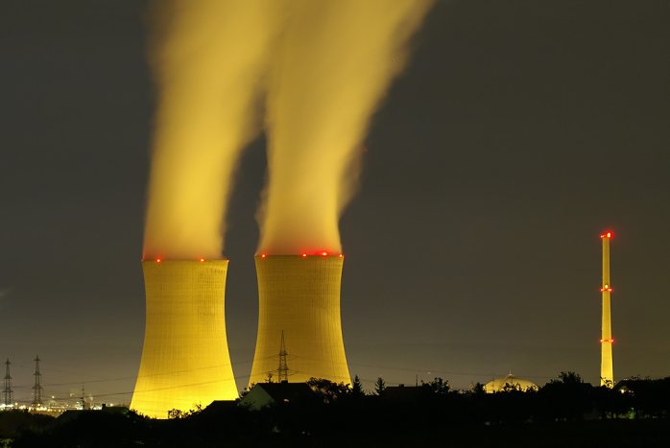
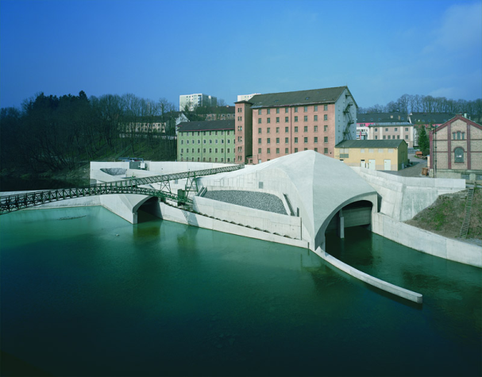
Stromversorgung in Bayern – „früher“
1996
- Jahreshöchstlast: ca. 10.500 MW
- davon 9 % gedeckt durch Wasserkraftwerke (ca. 4.000 Stück)
- davon 91 % gedeckt durch große Wärmekraftwerke (ca. 25 Stück)
Hohe Einplanbarkeit der Leistungsbereitstellung gewährleistet durch Kraftwerke der öffentlichen Versorgung.

Slide 3

Stromversorgung in Bayern – „heute“
2012
- Jahreshöchstlast: über 12.000 MW
- Deckungsbeiträge zur gesicherten Leistungsbereitstellung etwa wie 1996
zusätzlich größtenteils ungesichert (Stand: 31.12.2012)
ca. 1.000 MW durch Biomassekraftwerke (über 3.000 Stück)
ca. 880 MW durch Windkraftwerke (ca. 559 Stück)
ca. 9.500 MW durch Photovoltaikanlagen (ca. 431.000 Stück)
D. h. an Sonnentagen - um die Mittagszeit - kommt aus der Steckdose Photovoltaikstrom. Aber nur dann!

Slide 4
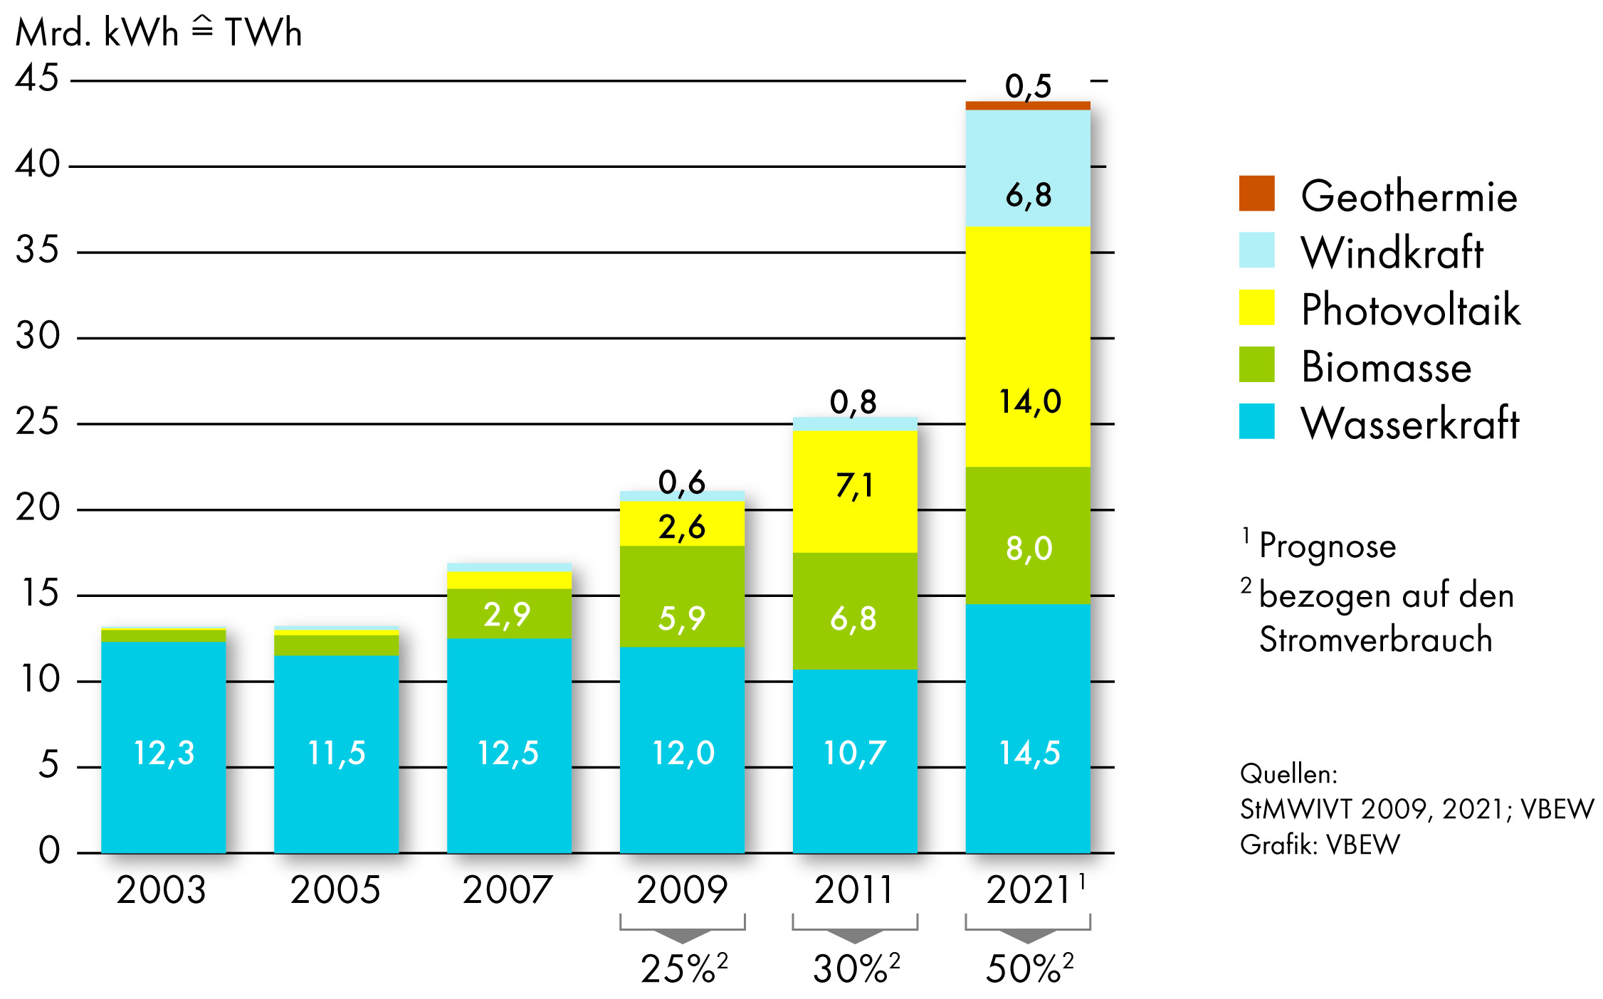
Entwicklung der Stromerzeugung aus Erneuerbaren Energien in Bayern
Wir sind im Plan – im Jahressaldo
2012: ca. 33 %
2012: ca. 33 %

Slide 5
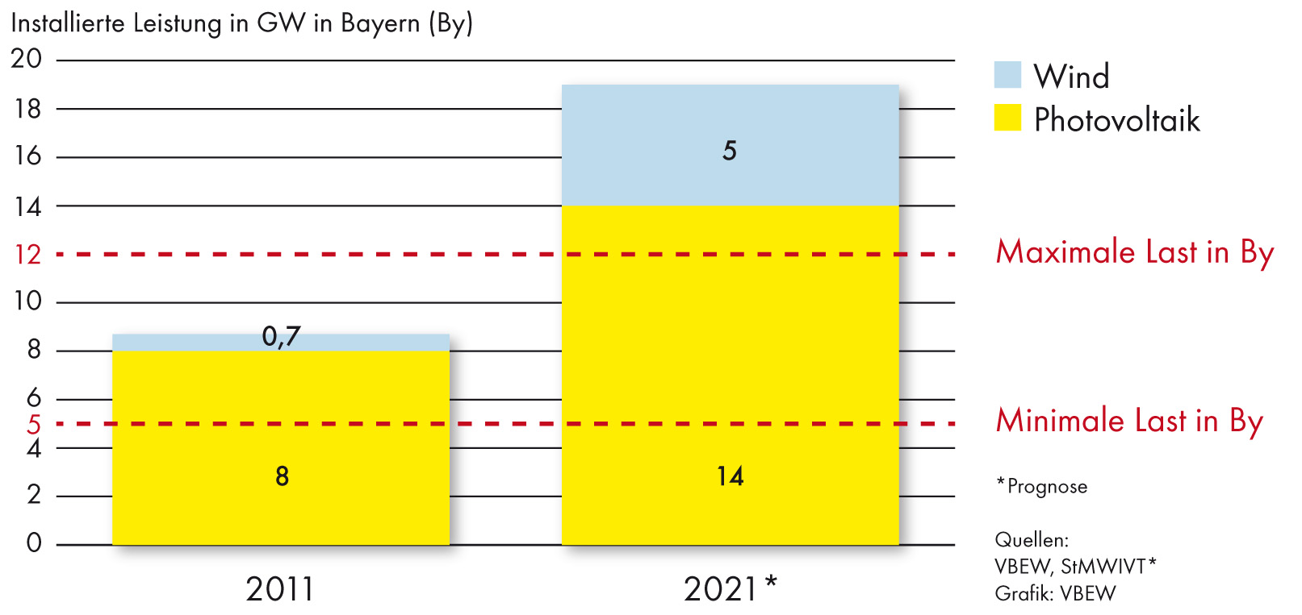
Bayerisches Energiekonzept „Energie Innovativ“
Vor allem fluktuierende Stromerzeugungskapazitäten sollen entstehen
Aber:
Nur an 70 Stunden (3 Tage!) im Jahr werden mehr als 90 % der installierten Wind- und PV-Leistung erreicht.
und
An 1.516 Stunden (2 Monate!) im Jahr werden weniger als 1 % der installierten Wind- und PV-Leistung erreicht.
Quelle: Daten für 2010, Bayerische Energieszenarien 2050, Leipziger Institut für Energie
D: 46 GW
D: 52 GW

Slide 6

Sind die Prioritäten richtig gesetzt?
Kostentsunami
Versorgungssicherheit
Wirtschaftlichkeit
Umweltfreundlichkeit
Strom aus Sonne und Wind
Versorgungssicherheit
Photo Adam

Slide 7
Deutschlandweite Windproduktion 2012 in MW
Januar Dezember
Quelle: www.transparency.eex.com
Grafik: VBEW
Installierte Nennleistung: 31.332 MW (Stand: 31.12.2012)
Minimale tatsächliche Leistung: 115 MW (25.07.2012, 09:00 Uhr)
Maximale tatsächliche Leistung: 24.086 MW (03.01.2012, 16:45 Uhr)
Verbrauchslast: zwischen 30.000 und 80.000 MW

Slide 8
Deutschlandweite Solarproduktion 2012 in MW
Januar Mai Dezember
Quelle: www.transparency.eex.com
Grafik: VBEW
Installierte Nennleistung: 32.389 MW (Stand: 31.12.2012)
Minimale tatsächliche Leistung: 0 MW (jede Nacht!)
Maximale tatsächliche Leistung: 22.275 MW (22.05.2012 MW, 12:45 Uhr)
Verbrauchslast: zwischen 30.000 und 80.000 MW

Slide 9
Deutschlandweite Solar- und Windproduktion 2012 in MW
Januar Dezember
Installierte Nennleistung (Wind + Solar): 63.721 MW (Stand: 31.12.2012)
Minimale tatsächliche Leistung: 171 MW (15.11.2012, 18:00 Uhr) 0,27 %!!
Maximale tatsächliche Leistung: 31.818 MW (14.09.2012, 13:30 Uhr) 50 %
Verbrauchslast: zwischen 30.000 und 80.000 MW
Quelle: www.transparency.eex.com
Grafik: VBEW

Slide 10
Deutschlandweite Solar- und Windproduktion 2012 in MW - Mai 2012 -
Quelle: www.transparency.eex.com
Grafik: VBEW
Installierte Nennleistung (Wind + Solar): 63.721 MW (Stand: 31.12.2012)

Slide 11
Deutschlandweite Solar- und Windproduktion 2012 in MW - November 2012 -
Quelle: www.transparency.eex.com
Grafik: VBEW
Installierte Nennleistung (Wind + Solar) : 63.721 MW (Stand: 31.12.2012)

Slide 12
Deutschlandweite Solar- und Windproduktion 2012 in MW - Dezember 2012 -
Quelle: www.transparency.eex.com
Grafik: VBEW
Installierte Nennleistung (Wind + Solar): 63.721 MW (Stand: 31.12.2012)

Slide 13
Deutschlandweite Solarproduktion in MW
- Mai 2012 -
Quelle: www.transparency.eex.com
Grafik: VBEW

Slide 14
Deutschlandweite Solarproduktion in MW
- Dezember 2012 -
Quelle: www.transparency.eex.com
Grafik: VBEW

Slide 15
Deutschlandweite Solarproduktion in MW
- Januar 2013 -
Quelle: www.transparency.eex.com
Grafik: VBEW

Slide 16
Deutschlandweite Windproduktion in MW
- Januar 2013 -

Slide 17
Deutschlandweite Solar- und Windproduktion 2013 in MW - Jan. 2013 -
Quelle: www.transparency.eex.com
Grafik: VBEW

Slide 18
Strom aus Windkraft in Deutschland im Zeitraum vom 13.02. – 17.02.2012
Installierte Gesamtleistung
„Wind“ zum 31.12.2011:
ca. 29.000 MW
Installierte Gesamtleistung „Kernkraft“ zum 31.12.2010:
ca. 20.500 MW
Strombedarf zwischen
60.000 und 80.000 MW

Slide 19
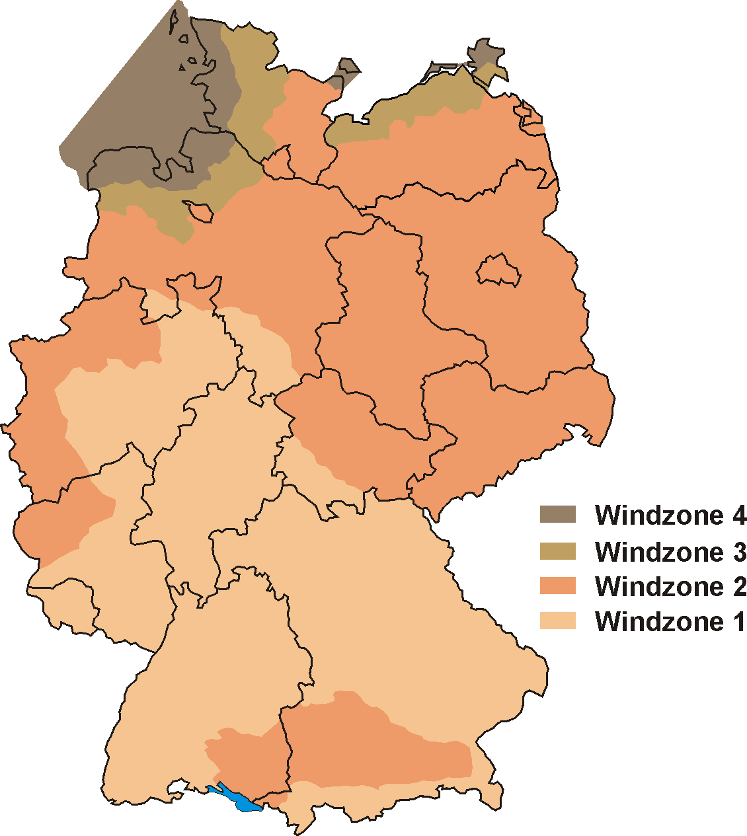
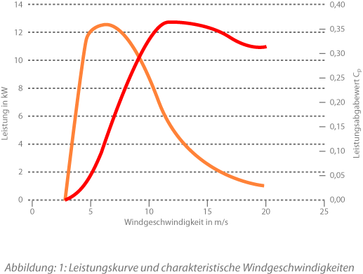
Windkraft stark abhängig von der Windgeschwindigkeit!

Slide 20
Strom aus Sonnenkraft in Deutschland im Zeitraum vom 13.02. – 17.02.2012
Installierte Gesamtleistung
„PV“ zum 31.12.2011:
ca. 25.000 MW
Installierte Gesamtleistung „Kernkraft“ zum 31.12.2010:
ca. 20.500 MW
Strombedarf zwischen
60.000 und 80.000 MW

Slide 21
Strom aus Wind- und Sonnenkraft in Deutschland im Zeitraum vom 13.02. – 17.02.2012

Slide 22
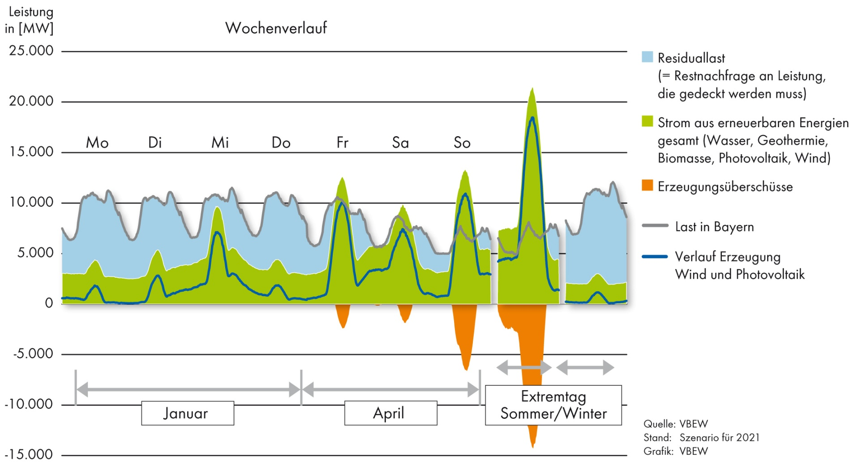
Stromszenario 2021 in Bayern

Slide 23
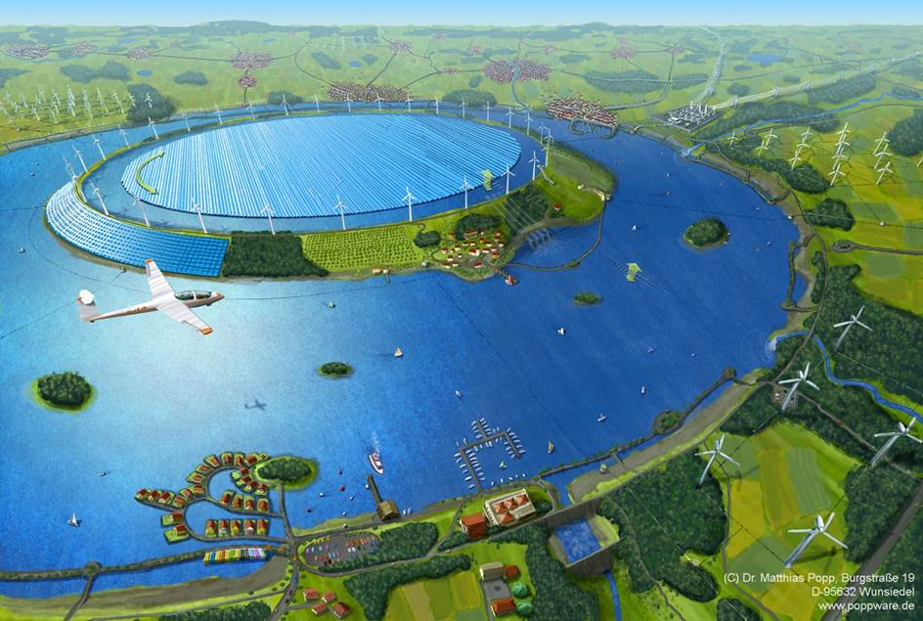
Der Ringwallspeicher!
Ist das die Lösung?
Beispiel:
Höhe: 440 m
Ø Außen: 22 km
Speicher: 7 TWh
Ø 24h in D Strombedarf :
1,65 TWh

Slide 24
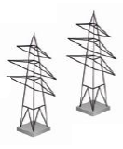



Power to Gas to Power!
Ist das die Lösung?
100 kWh
25 kWh
e ⁻
Wirkungsgrad = 25 %
e ⁻
CH₄
60 kWh
CH₄
Elektrolyse
und Methanisierung

Slide 25
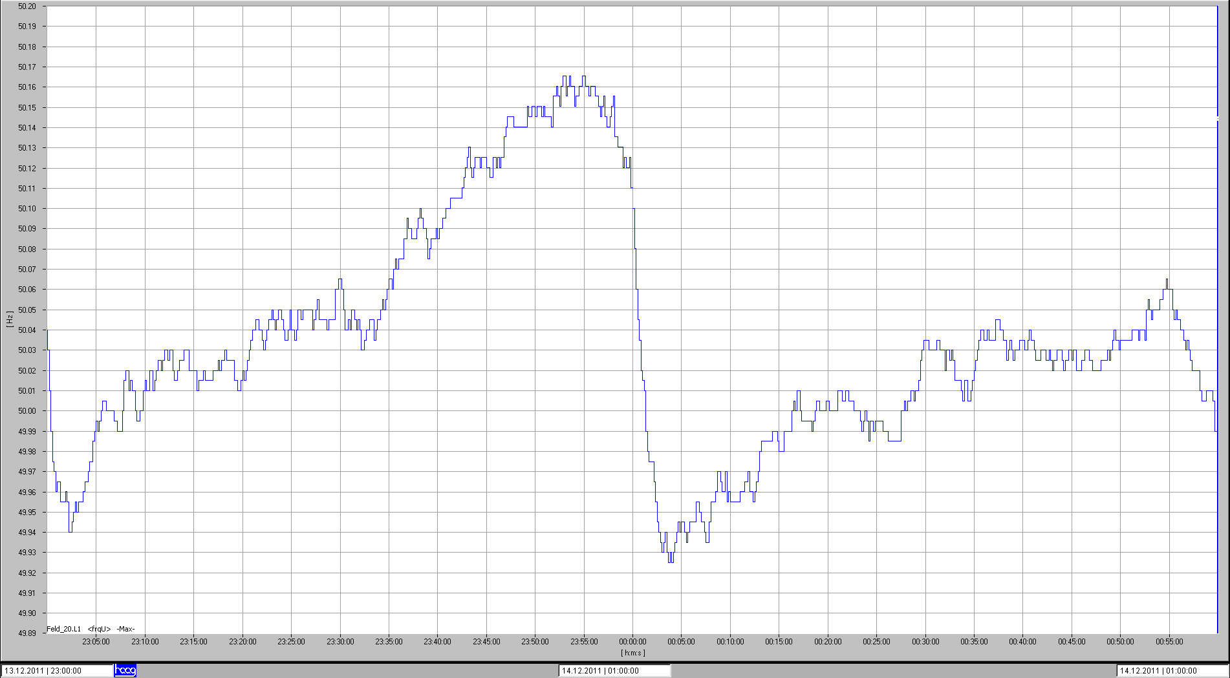
Frequenzverlauf am 13.12.2011,
23:00 Uhr bis 01:00 Uhr
Folie 25

Slide 26
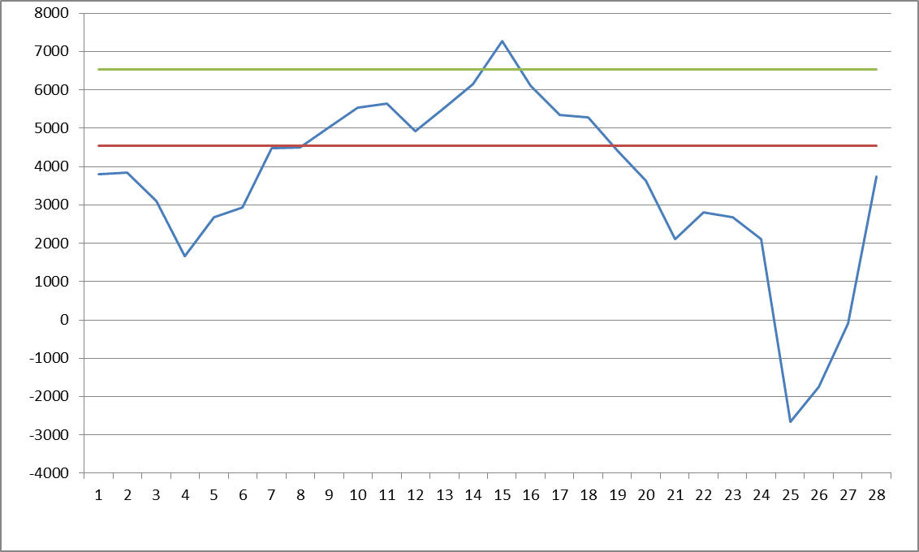
Aufrechterhaltung der Systemstabilität:
Eine zunehmend große Aufgabe in Deutschland
Lastabschaltbedarf über sog. Systemkaskade
Mobilisierbare Notreserve
(z. B. über Österreich)
Vorgehaltene
Regelleistung
Leistung in MW
Regelleistungsbedarf
(Leistungsunterschied zwischen Prognose und Ist)
Auszug aus einem fiktiven Tageslastgang in ¼ h-Werten (7h)
Quelle: infra fürth gmbh,
Beispielhafte Darstellung

Slide 27
VIELEN DANK FÜR IHRE AUFMERKSAMKEIT!
Verband der Bayerischen Energie- und Wasserwirtschaft e. V.

